Slide 1

Кросс-компилятор с языка программирования Small-C в ассемблер процессора RISC_V для эмулятора RARS
Выполнил:
студент БПИ-229
Громов Роман
Научный руководитель:
д.т.н. профессор ПИ ФКН ВШЭ Легалов Александр Иванович

Slide 2
Описание предметной области
Кросс-компилятор - это прикладное программное обеспечение, позволяющее программистам, работающим с языками высокого уровня, получать ассемблерный код под конкретную архитектуру процессоров

Slide 3
Цели и задачи работы
Цель работы:
Разработка компилятора, транслирующего высокоуровневый код языка программирования Small-C в ассемблер архитектуры RISC_V
Задачи работы:
Создание программы, обладающей следующим функционалом:
обработка исходного файла программы путем удаления лишних символов;
разбиение исходного текста программы на последовательность токенов;
обработка последовательности токенов и идентификация синтаксических структур;
вывод информации о синтаксических ошибках;
генерация промежуточного представления;
генерация ассемблерного кода.

Slide 4




Технологии и инструменты для реализации
Среда разработки CLion 2023.1.2
Язык программирования C 11 стандарта
Система сборки CMake 3.27.6
Компилятор GCC 6.3.0

Slide 5
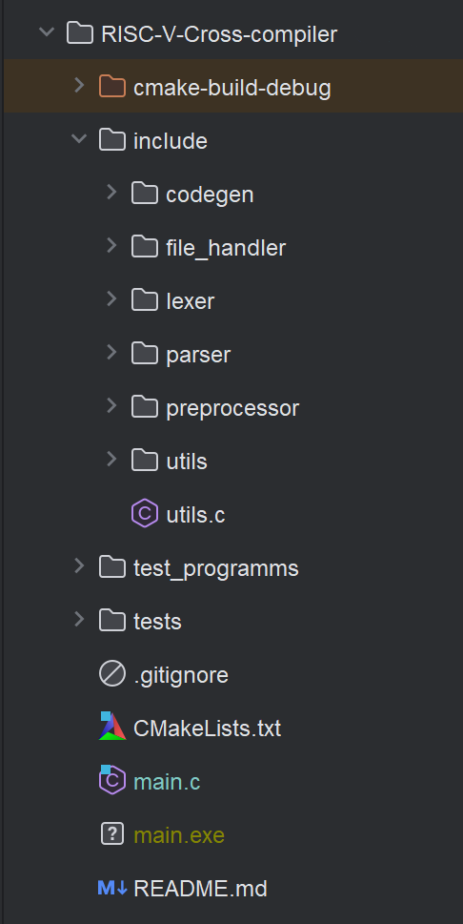
Архитектура приложения
cmake-build-debug - настройки CMake и конфигурации проекта
include/preprocessor и include/file_handler - файлы препроцессора
include/lexer - файлы лексического анализатора
include/parser - файлы синтаксического анализатора и генератора промежуточного представления
include/codegen - файлы ассемблерного генератора
main.c - главный исходный файл компилятора
main.exe - исполняемый файл компилятора

Slide 6
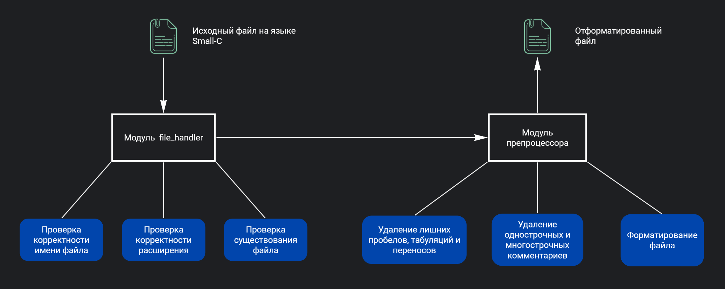
Описание работы препроцессора

Slide 7
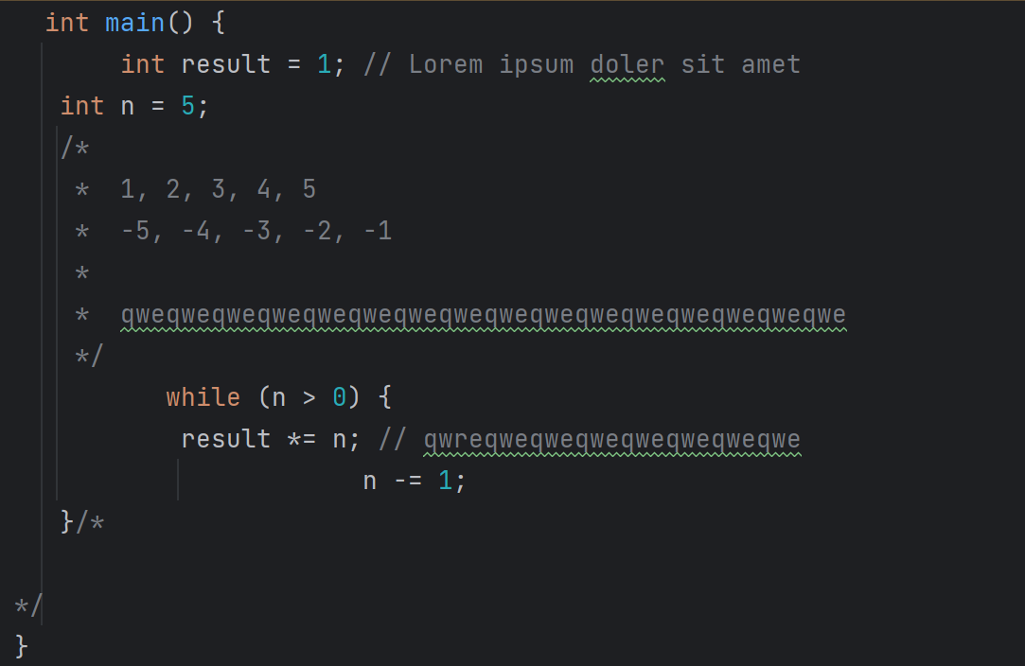
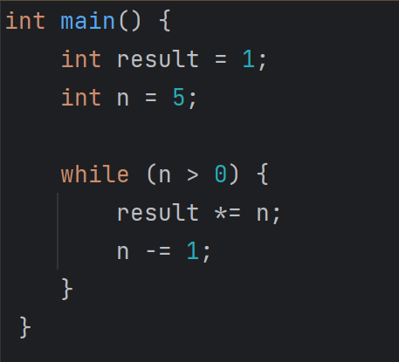

Демонстрация работы препроцессора

Slide 8
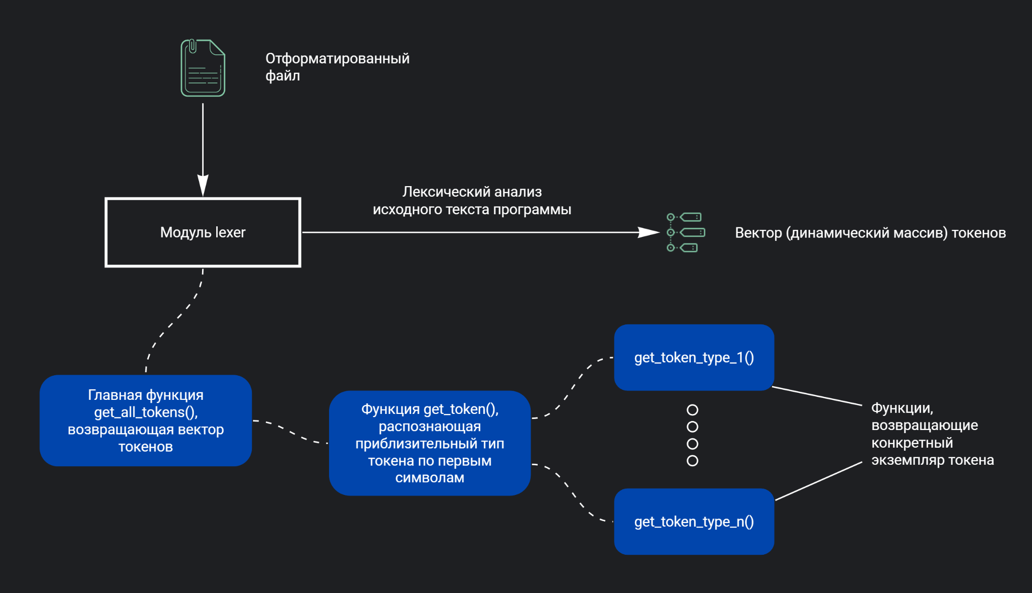
Описание работы лексера

Slide 9
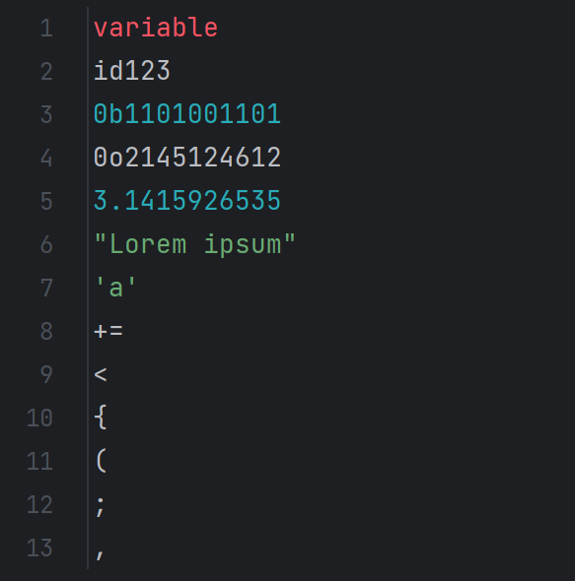
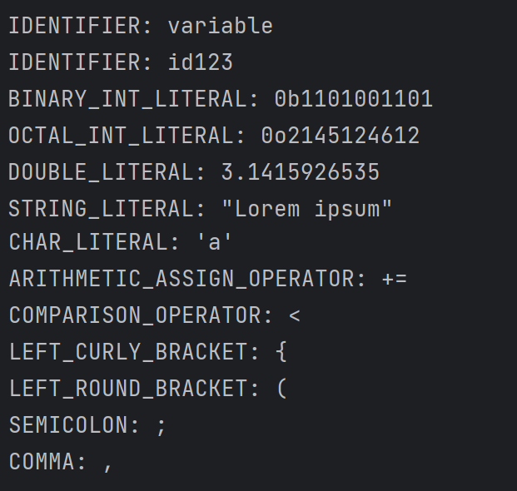
Демонстрация работы лексера

Slide 10
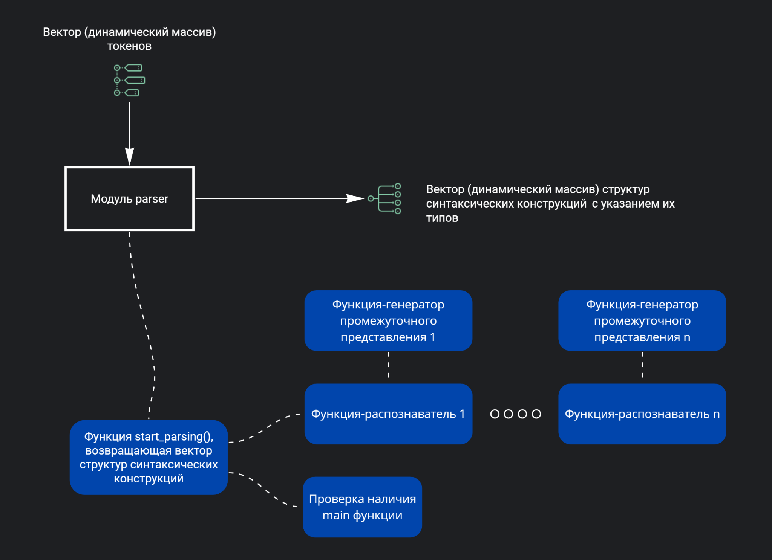
Описание работы парсера и промежуточного генератора

Slide 11
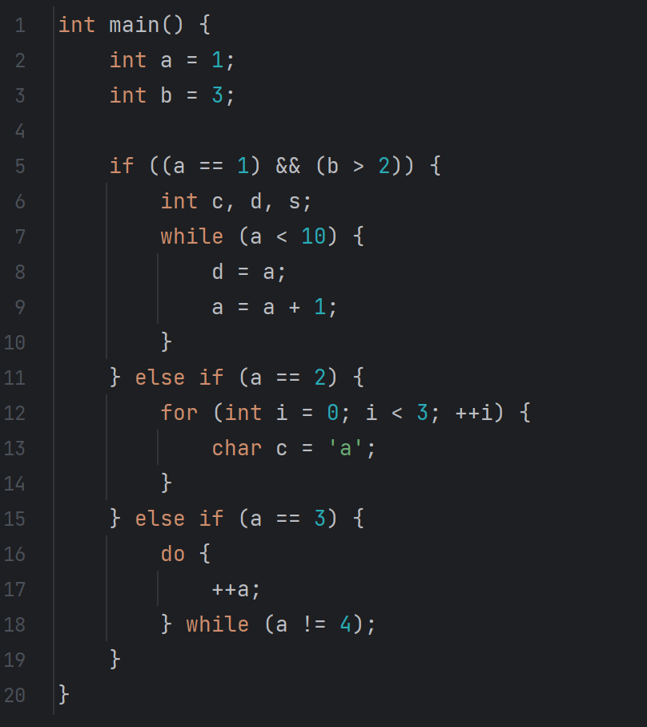
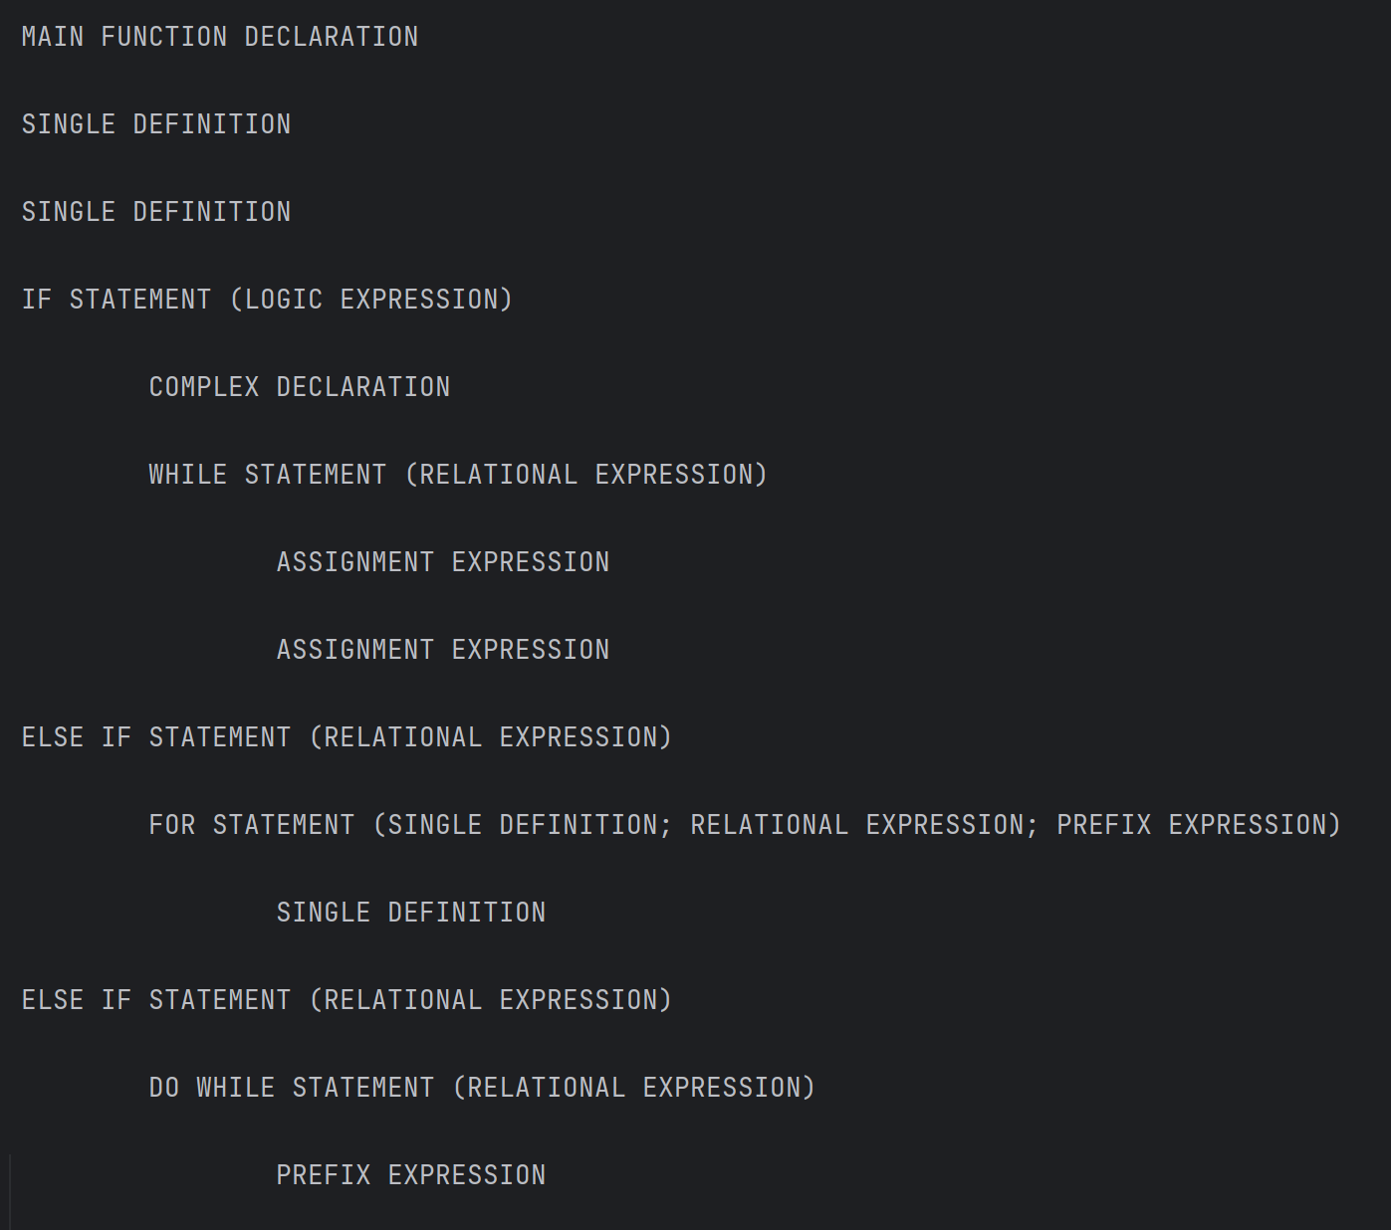
Демонстрация работы парсера
+ лексический анализ

Slide 12
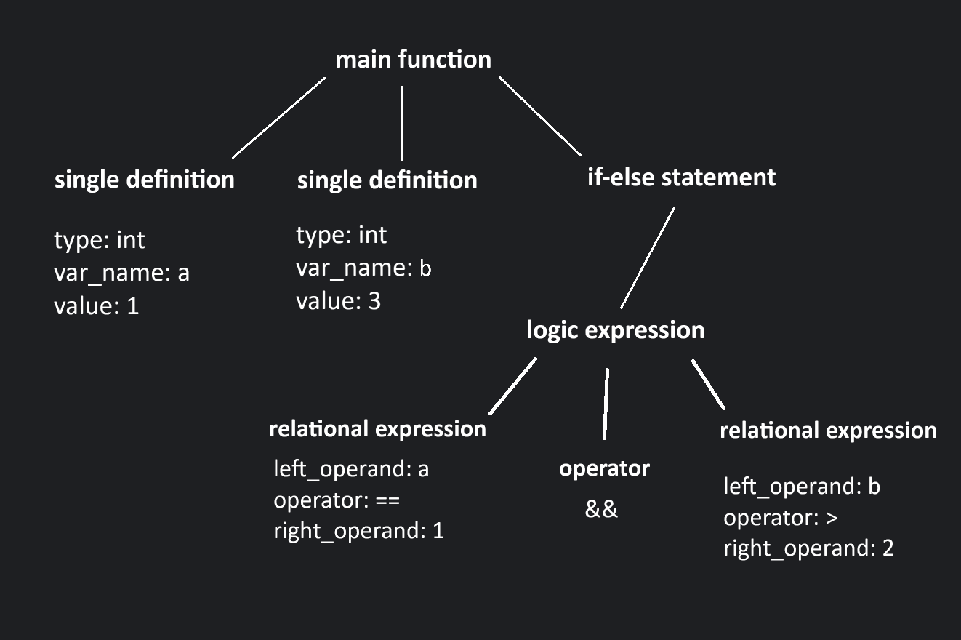
Демонстрация работы промежуточного генератора

Slide 13
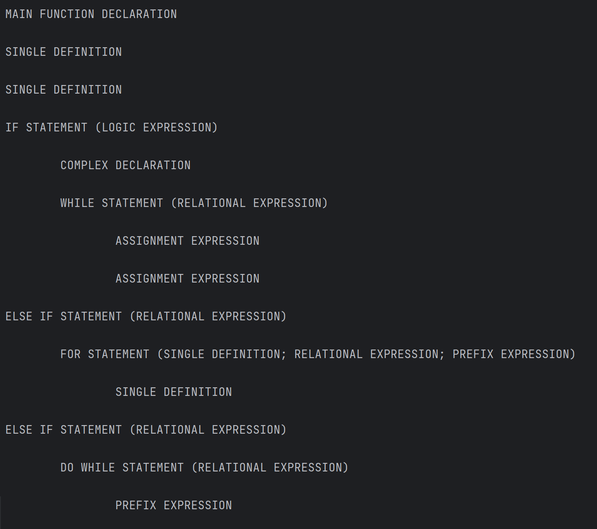
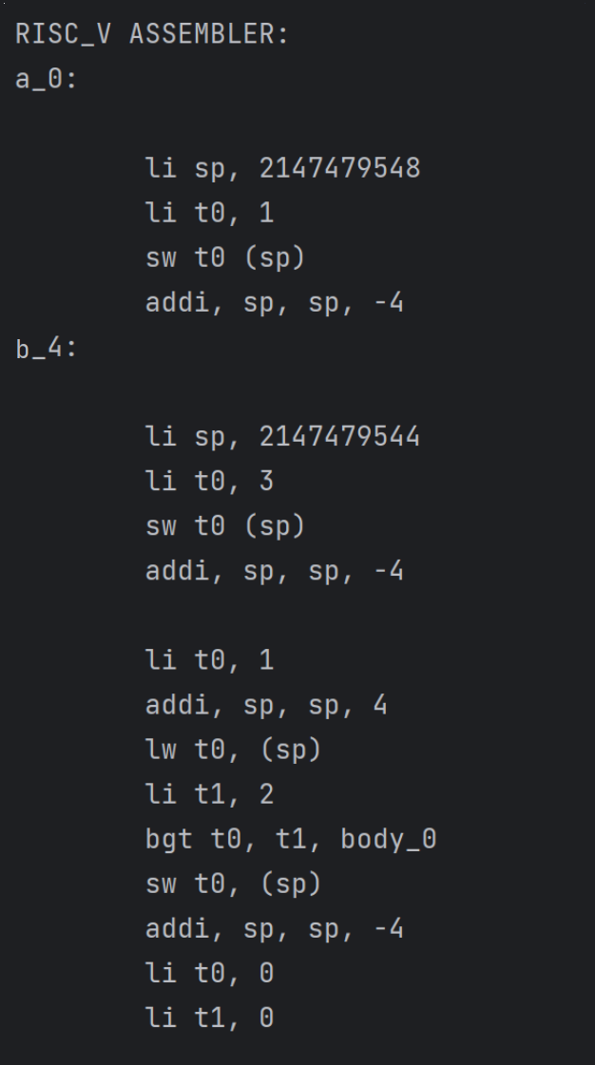
Демонстрация работы ассемблерного генератора

Slide 14
Демонстрация работы компилятора
На видео будет показан процесс преобразования исходного текста программы “Вычисление факториала числа” в ассемблер архитектуры RISC_V и его запуск на эмуляторе RARS
Ссылка на Яндекс диск: https://disk.yandex.ru/d/zs6KHdXOSrNbOQ

Slide 15
Дальнейшее развитие компилятора
Добавление кодогенерации для стандартных функций библиотеки Си
Улучшение препроцессора путем добавления обработки директив препроцессора
Создание промежуточных оптимизаций

Slide 16
Список используемой литературы
Small-C Wikipedia. https://en.wikipedia.org/wiki/Small-C
J.G. Harstone. // C compilers for the BBC Computer. https://mdfs.net/System/C/BBC/
Д. Хендрикс. // Компилятор языка Си для микроЭВМ. https://rusneb.ru/catalog/010003_000061_3293c41f17351d7e40ac7a8fabcf6757/
Альфред В. Ахо, Моника С. Лам, Рави Сети, Джеффри Д. Ульман. // Компиляторы: принципы, технологии и инструментарий. https://books.google.ru/books?id=PH11DwAAQBAJ&hl=ru
Свердлов С. // Конструирование компиляторов, учебное пособие. https://pm.vogu35.ru/~c3c/CompilersConstruction/Sergey_Sverdlov_Compiler_Construction_(electronic%20version).pdf

Slide 17
Спасибо за внимание!
Громов Роман Сергеевич
rsgromov@edu.hse.ru
Москва - 2024

